Slide 1
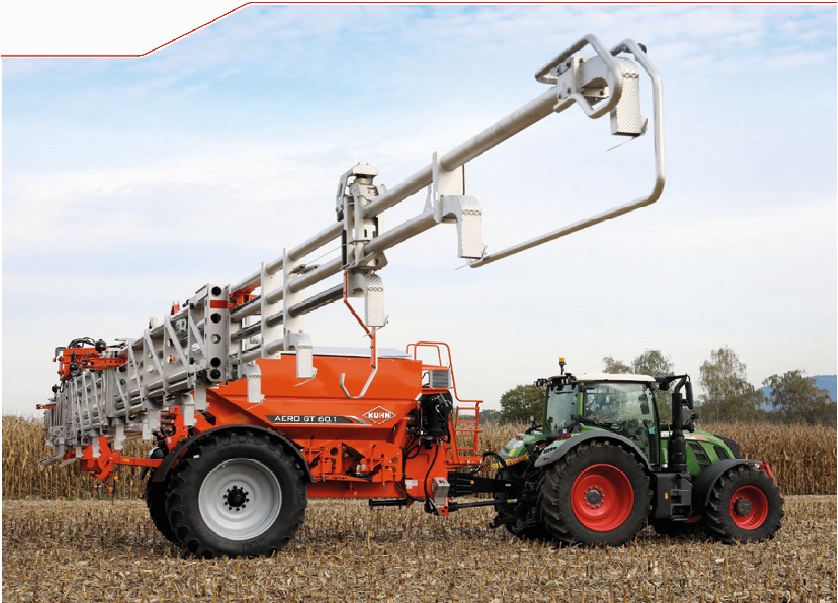
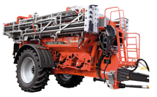
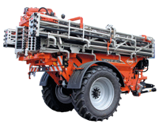
Pneumatické tažené rozmetadlo
AERO GT 60.1

Slide 2
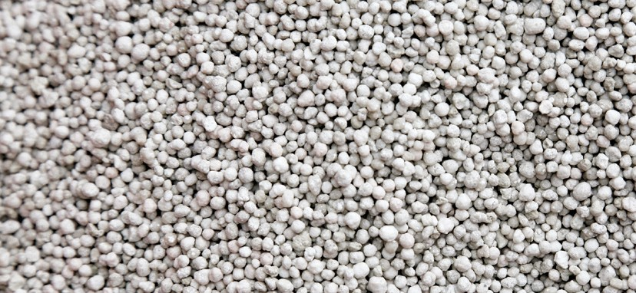
Obsah
04-05 Vše je jen o preciznosti aplikace
06-07 Komfort a účinnost
09
KUHN ISOBUS řešení
10
Možnosti, které dělají ten rozdíl
08
Přesná aplikace v jakémkoliv počasí
11
Technická specifikace

Slide 3
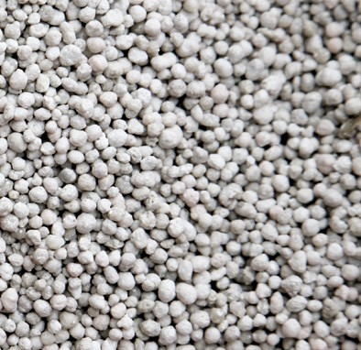
AERO GT 60.1
Pneumatické tažené rozmetadlo
UŠETŘETE NÁKLADY MAXIMÁLNÍ PŘESNOSTÍ DÁVKOVÁNÍ!!
TAŽENÉ PNEUMATICKÉ ROZMETADLO GRANULOVANÝCH HNOJIV AERO GT S PRACOVNÍM ZÁBĚREM 36 M ZCELA PŘEDEFINUJE LIMITY DENNÍHO VÝKONU A POTENCIÁL ÚSPORY PŘI PROFESIONÁLNÍM ROZMETÁNÍ HNOJIVA.
UŠETŘETE NÁKLADY LEVNĚJŠÍM POUŽÍVÁNÍM HNOJIVA. AERO GT zajišťuje přesnou distribuci jemných a nepravidelně velkých nebo perličkových hnojiv, která běžně nelze v těchto pracovních záběrech rozmetat pomocí odstředivého rozmetadla s disky.
UŠETŘETE NÁKLADY DÍKY VĚTŠÍ PRODUKTIVITĚ
Díky velkému pracovnímu záběru, vysoké pracovní rychlosti a velkému objemu zásobníku může rozmetadlo AERO GT dosahovat působivého denního výkonu. Pracovní doba a spotřeba paliva jsou sníženy, zatímco je výkon zvýšen.
UŠETŘETE NÁKLADY VŽDY ROZŠÍŘENÍM VE SPRÁVNÝ ČAS. Rozmetadlo hnojiv s rameny vybavenými sofistikovanými vývody zajišťují přesné rozmetání po celé pracovní šířce bez ohledu na sílu větru, terén a kvalitu hnojiva.
03

Slide 4
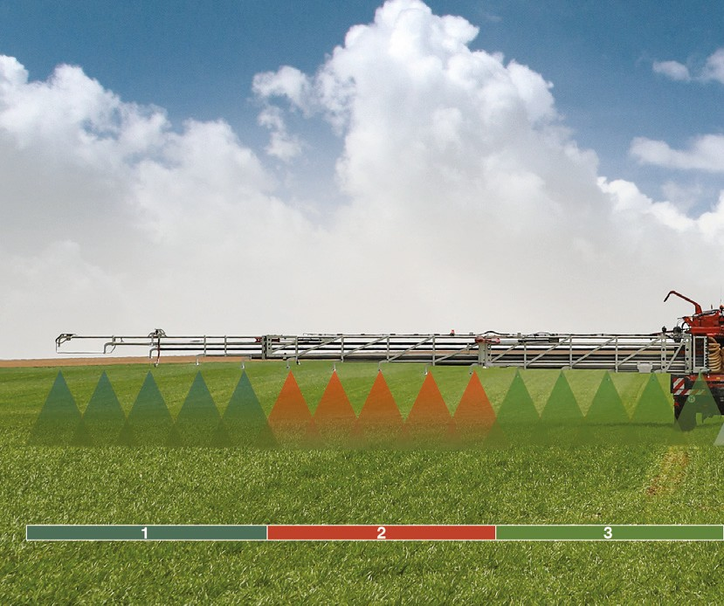
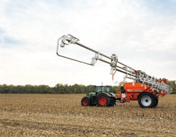
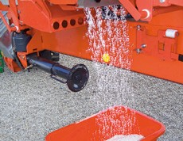
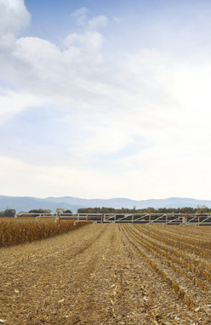
AERO GT 60.1
VŠE JE O PRECIZNOSTI APLIKACE
Pro dosažení maximální ziskovosti při nákladném hnojení je třeba optimalizovat dávkování a distribuci hnojiva tak, aby byla vždy aplikována správná dávka na správné místo. Vzhledem k tomu, že aplikační dávky jsou řízeny pro každou ze šesti sekcí samostatně, vždy s jednou dávkovací jednotkou a jedním podávacím válcem, je dosahováno konstantních aplikačních množství při různých pojezdových rychlostech.
Stabilní ramena i při vysokých rychlostech
Tři vlastnosti přispívají ke stabilizaci ramen AERO GT a to i při rychlosti 25km/h a více:
Kyvadlové - rámové odpružení s vyrovnávacím mechanismem, paralelogram výložníku s akumulátory pro tlumení rázů a hydropneumatické odpružení podvozku.
Jednoduchá kalibrace. Vysoký výkon a přesnost
Pouze jeden ze šesti dávkovačů musí být kalibrován – aplikované množství můžete snadno a přesně přizpůsobit pro jakýkoliv druh hnojiva. S maximální aplikační dávkou s 320kg/ha močoviny na 36m při rychlosti 15km/h, výkon a přesnost systému jsou bezkonkurenční.
04

Slide 5
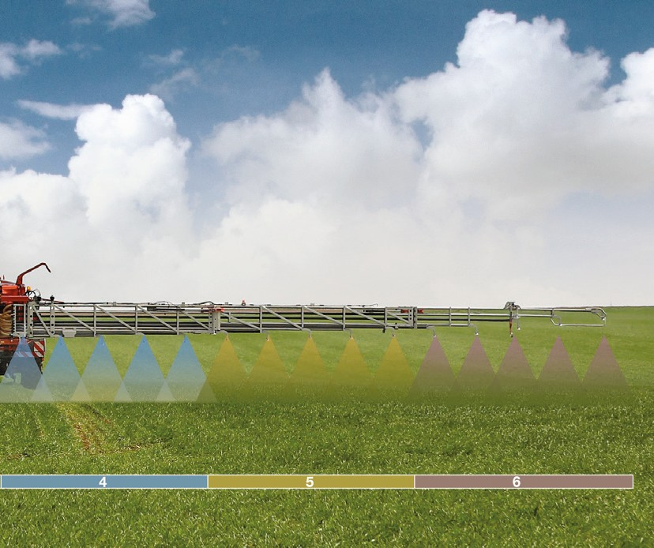
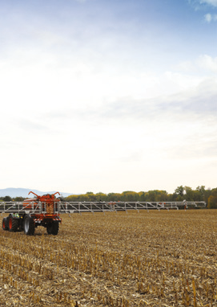
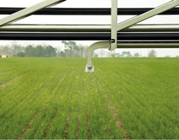
PŘESNOST AŽ NA HRANICE POLE
AERO GT – systém pracuje perfektně na hranicích pole a zajišťuje vysoké výnosy až do každého rohu pole. Rameno rozprostírá 100% aplikačního množství až k hranici, aniž by se hnojivo aplikovalo dále.
Tímto způsobem zvýšíte své výnosy a zároveň budete respektovat životní prostředí.
Přesné ramena (ramena)
Ramena z nerezové materiálu u pneumatického rozmetadla AERO GT jsou extrémně přesná! 30 výpadů (vývodů) rozmístěných po 1.20m zajišťuje vějířovitý rozvod s dvojitým přesahem.
To zajišťuje bezkonkurenční přesnost příčného rozmetání bez ohledu na povětrnostní podmínky.
05

Slide 6
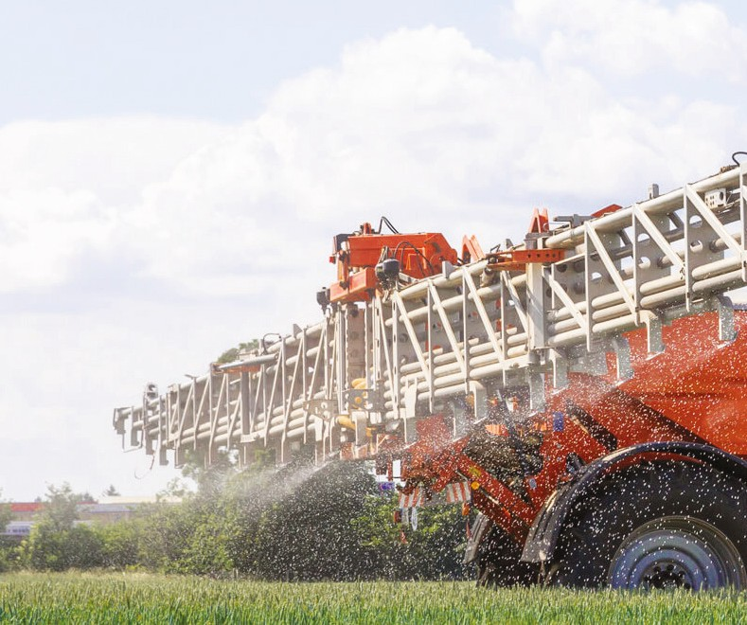
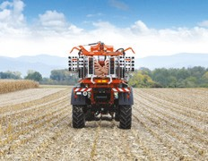
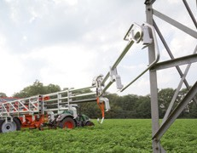
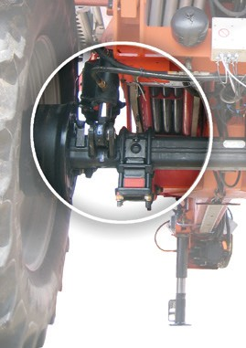
AERO GT 60.1
KOMFORT A ÚČINNOST
Hnojení je s technickými vlastnostmi AERO GT velmi snadné. Hydropneumaticky odpružený podvozek a kompaktní výložník z nerezové oceli vám umožní dosáhnout vysokého výkonu.
Kompaktní výložník pro přepravu Výložníky jsou hydraulicky dálkově ovládané. Skládají a rozkládají se jenom za 90 sekund. Sklápí se na obě strany zásobníku, takže stroj zůstává kompaktní pro jízdu po silnici bez stresu.
Bezpečností typ ramen
Aby se zabránilo poškození ramen, má rozmetadlo AERO GT vestavěný bezpečnostní systém. Pokud jsou ramena v kolizi se stromem, stožárem nebo větrnou turbínou, vnější 2,5m výložník se otočí dopředu nebo dozadu –na obě strany.
06

Slide 7
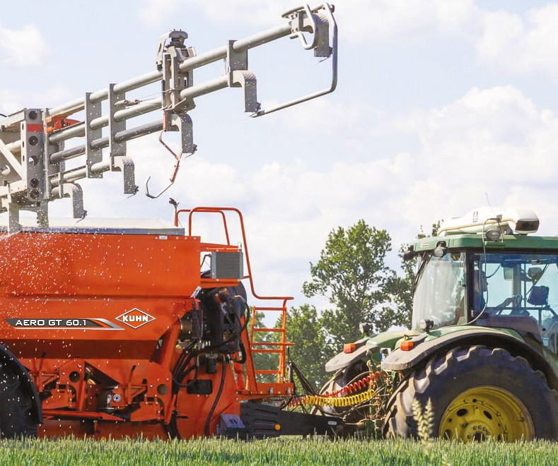
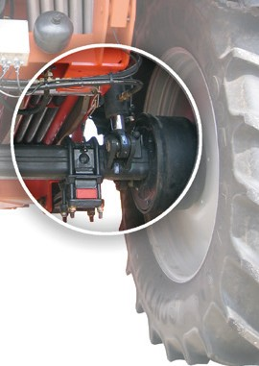
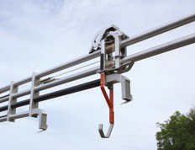
ODPRUŽENÍ PODVOZKU
Hydropneumaticky odpružený podvozek nejen stabilizuje a ulehčuje zatížení výložníků při polník pracích, ale také zajišťuje stabilní stroj na silnici. Technologie tlumičů umožňuje bezpečné a pohodlné cestování při rychlostech přes 25 km/h. Brzdy jsou pneumatické.
Výložník z nerezové oceli s dlouhou životností
Nerezová ocel chrání stroj před korozí a opotřebením a snižuje účinky špičkového zatížení. Pouze několik trubek je vyrobeno ze syntetického materiálu odolného proti oděru.
07

Slide 8
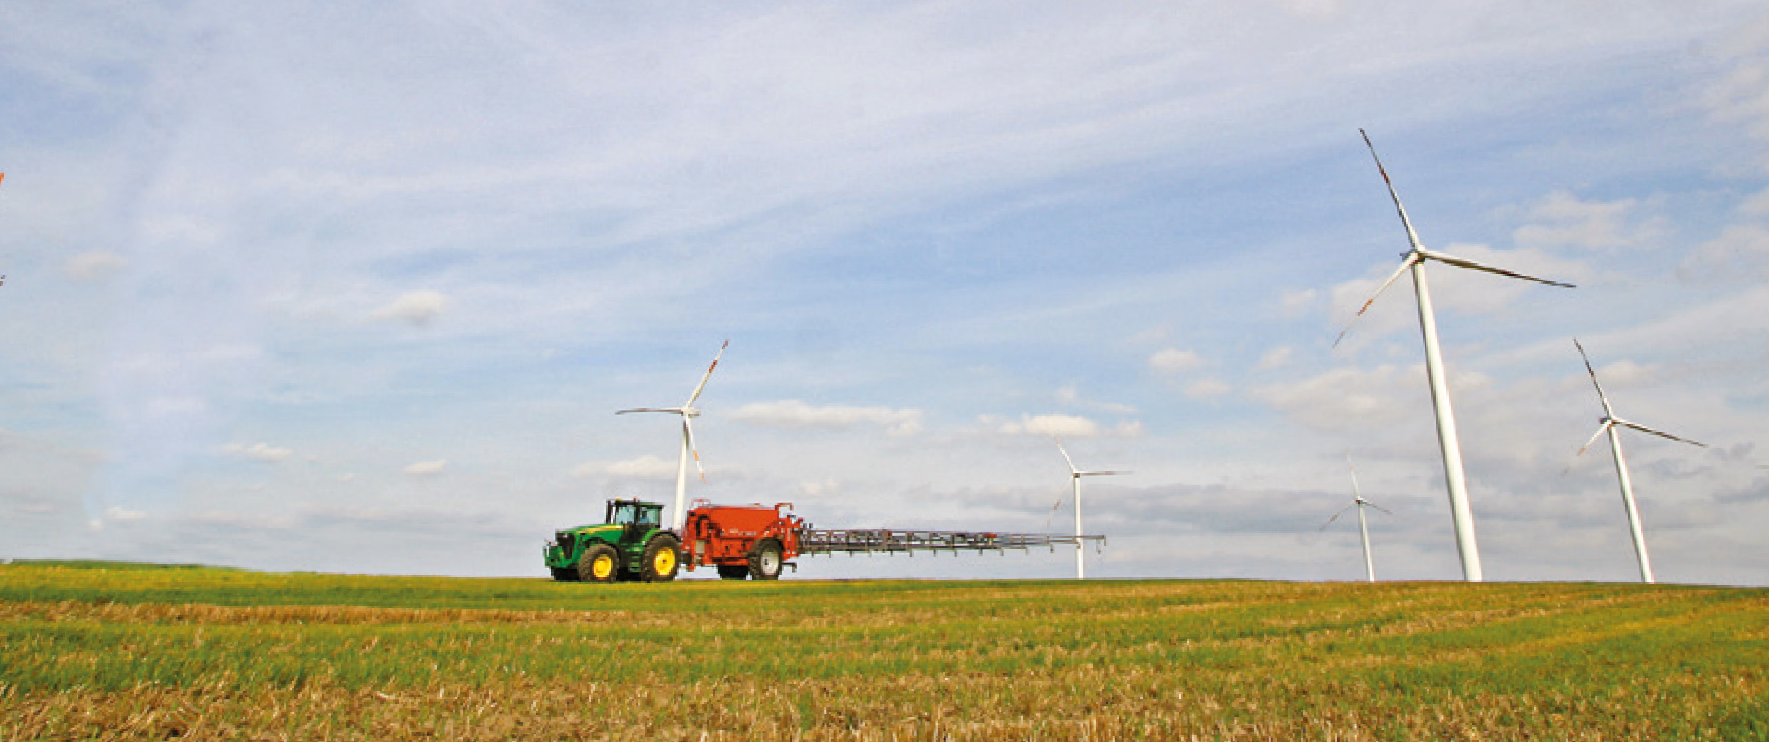
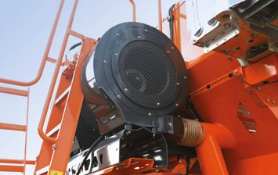
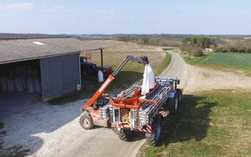
AERO GT 60.1
PŘESNÁ APLIKACE V KAŽDÉM POČASÍ
Kratší povětrnostní podmínky nenechají mnoho času na pěstování plodin, ale zejména na hnojení. Ale s AERO GT a jeho pneumatickým výložníkem pro aplikaci hnojiv můžete pracovat za každého počasí!
Aplikace hnojiva pomocí pneumatického rozmetadla umožňuje:
aplikovat vždy ve správný čas a to i za špatného počasí,
ušetříte stovky Euro ročně používáním levnějšího hnojiva,
aplikace velmi lehkého a jemného produktu, jako je močovina a síran amonný, s nejvyšší přesností.
Dvě dmychadla pro přesné rozmetání
Dvě vysoce výkonná dmychadla vytvářejí konstantní, výkonný proud vzduchu a dopravují dávkované hnojivo rychlostí 200km/h ke koncům ramene, kde je rozmetáno extrémně rovnoměrně. Otáčky vývodového hřídele lze měnit mezi 700 a 1,000 min-1. Dmychadla jsou poháněna vlastní samostatnou hydraulikou díky vývodovému hřídeli!
Rychlé a snadné plnění zásobníku
Neztrácejte čas plněním zásobníku. Díky velkému úhlu otevírání a díky hydraulickému otevírání a zavírání krytu je během okamžiku naloženo.
08

Slide 9
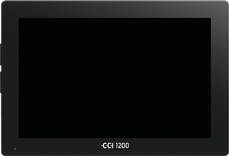
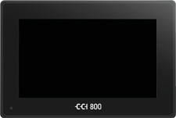
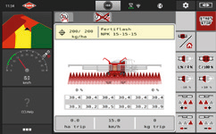
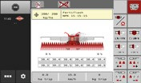
AERO GT 60.1
KUHN ISOBUS ŘEŠENÍ:
AERO GT PNEUMATICKÉ ROZMETADLO JE PLNĚ ISOBUS KOMPATIBILNÍ
CCI 800 AND CCI 1200: jeden terminál pro všechny KUHN stroje.
CCI 800 AND CCI 1200 ISOBUS terminály jsou AEF-certified. Upřednostňují výkon, viditelnost a flexibilitu. Můžete své stroje ovládat intuitivně pomocí velké antireflexní dotykové obrazovky. Terminály jsou schopny zobrazovat různé podstatné informace současně a mohou podporovat propojení joysticku a kamery. Tyto terminály jsou vysoce univerzální.
CCI 800: kompaktní ISOBUS terminál Displej s uhlopříčkou 8“/20.3 cm zobrazuje hlavní stroj a malé boční pohledy.
Kliknutím na minipohled jej zvětšíte.
CCI 1200: Inovativní, vysoce výkonná širokoúhlá obrazovka
Všechny podstatné informace se zobrazují na 12.1“/30.5 cm obrazovce. K dispozici jsou různé formáty zobrazení: mini-view / maxi-view / double UT.
MNOHO APLIKACÍ JSOU VE STANDARDU
TECU
Pro získání základní informace o traktoru
CONTROL
Pro ovládání úkolů a dokumentaci ISO-XML
CONVERT
Pro spojení s biomass sensorem
CAMERA
Pro spojení s kamerou a displejem live-view
HELP SYSTEM
Asistence, kterou potřebujete
OBJEVTE APLIKACE CCI
SECTION CONTROL
Automatické řízení sekcí pomocí GPS
RATE CONTROL
Modulace aplikačního množství pomocí GPS (SHP nebo ISOXML) několika produktů (např. setí, hnojení)
DATA TRANSFER
Import/ export dat přes agrirouter
PARALLEL TRACKING
Podpora řízení + jízda na kolejových řádcích pomocíí GPS s funkcí Tramline Control
Hlavní funkce na dosah ruky
Použijte svůj terminál CCI s novým joystickem ISOBUS CCI A3 k ovládání hlavních funkcí rozmetadla hnojiv.
09

Slide 10
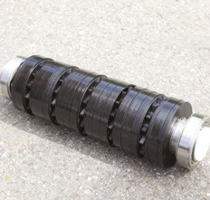
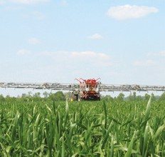
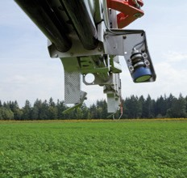
AERO GT 60.1
MOŽNOSTI, KTERÉ DĚLAJÍ ROZDÍLY
Dávkovací válečky pro mikrogranule
S těmito volitelnými mikrogranulovými podávacími válečky můžete také s vysokou přesností rozhazovat pelety proti slimákům, jemná semena a mikrogranule pro hubení plevele v aplikačních dávkách od 5 do 30kg/ha.
Pneumatiky a kolejové řádky
Standardní rozměr pneumatik pro AERO GT je 650/65 R 42, rozchod kol je 2.25m. Na vyžádání lze dodat pneumatiky s těmito rozměry: 520/ 85 R 46, 710/70 R 42.
Kontrola vzdálenosti
Tato volitelná aplikace má dva ultrazvukové senzory, které zajišťují plně automatické navádění ramen. Výška a orientace ramen se automaticky přizpůsobí tak, aby byla rovnoběžná se zemí. To ulehčuje řidiči námahu na nerovném terénu a při práci v noci.
KUHN DÍLY
Navrženo a vyrobeno pro maximální časovou výdrž. KUHN má vlastní slévárny a kovárny, stejně jako výrobní proces na vysoké úrovni, umožňují výrobě náhradních dílů vzdorovat času. Na naše know-how a naše originální díly se můžete skutečně spolehnout. Zemědělci těží z naší zákaznické podpory a logistických služeb prostřednictvím jakéhokoliv skladu KUHN PARTS, který poskytuje rychlá a spolehlivá řešení oprav ve spolupráci s vaším nejbližším autorizovaným prodejcem KUHN.
10

Slide 11
Technická specifikace
 | AERO GT 60.1
Záběr ramen (m) | 36
Počet dávkovacích válečků | 6 (s hydraulickým pohonem)
Počet výpadových desek | 30 (1.20m od sebe na záběr 36m)
Počet sekcí | 6 (3 na každou stranu rozmetadla)
Max. aplikační dávka (kg/ha) | 320 (močovina, při rychlosti 15km/h při záběru 36m)
Objem zásobníku (l) | 6,300 (močovina cca 4,700kg)
Kryt zásobníku | Hydraulické skládání z traktoru
Plnící výška (m) | 3.15
Max. přípustná hmotnost (kg) | 12,000
Váha prázdného stroje (kg) | 7,000
Transportní rychlost (km/h) | 40 (vzduchové brzdy)
Transportní šířka (m) | 2.98
Transportní výška (m) | 3.85
Celková délka od závěsu po konec rozmetadla (m) | 7.90
Celková délka od závěsu po nápravu (m) | 5.10
Světlá výška (od spodní části rámu) (m) | 0.70
Kolejové řádky (m) | 2.25
Pneumatiky | 520/85 R 42 (další rozměry na dotaz)
Náprava | hydro-pneumatické odpružení
Zapojení | Horní závěs: oko o průměru 40 mm (K80 na dotaz)
Zatížení oje (kg) | 2,000
Brzdový systém | Vzduchový
Podpěrná noha | Hydraulické nastavení výšky, pak se sklápí dozadu manuálně
Požadavky na traktor | 60 l/min při 180 bar; 1x SA okruh, 1x volná zpátečka, 1x DA okruh
Požadovaný výkon traktoru (kW/hp) | 135/180
* Not all services are available in all countries. ** except January 1, May 1 and December 25
KUHN SERVICES*
KUHN sos order - Express spare parts service 24/7**
KUHN protect+ - The choice of professionals!
KUHN i tech - For ever quicker repairs!
KUHN finance - Invest rationally!
11

Slide 12
THE LINK TO MY SUCCESS!
MyKUHN is your online space. Sign up today and find out how MyKUHN’s exclusive services will help you manage your KUHN machinery and terminals more effectively. Log on with your computer, mobile phone or tablet computer to access spare parts catalogues, technical documentation and many connected services.
Zkuste veškeré produkty rozmetadel řady KUHN.
1 2 3 4
1. MDS: nesené rozmetadlo - 2. AXIS: nesené rozmetadlo - 3. AXENT: Tažené rozmetadlo -
4. AERO GT: Tažené pneumatické rozmetadlo
KUHN SAS - 4 Impasse des Fabriques - BP 50060 - F-67706 Saverne CEDEX - FRANCE
To find your nearest KUHN dealer, visit our website www.kuhn.com
Information given in this document is only for information purposes and is non-contractual. Our machines are in compliance with regulations in force in the country of delivery. In our literature, and for improved illustration of certain details, some safety devices may not be in operating position. When operating these machines, these devices must be in position in accordance with the requirements indicated in the operator’s manuals and pre-delivery instructions. RESPECT THE ROAD REGULATIONS IN FORCE AS WELL AS the tractor gross vehicle weight rating, its lift capacity and maximum load per axle and tyres. The tractor front AXLE load must always comply with the regulations of the country of delivery (In Europe, it must reach minimum 20 % of the tractor net weight). We reserve the right to change any designs, specifications or materials listed without further notice. Machines and equipment in this document can be covered by at least one patent and/or registered design. Trademarks cited in this document may be registered in one or several countries.
To protect the environment, this leaflet is printed on chlorine-free paper. Printed in France - 920 568 GB - 11.21 - Copyright KUHN 2021

